Slide 1
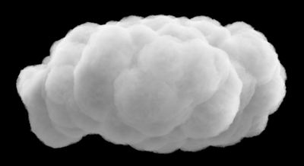
المولود الجديد

Slide 2
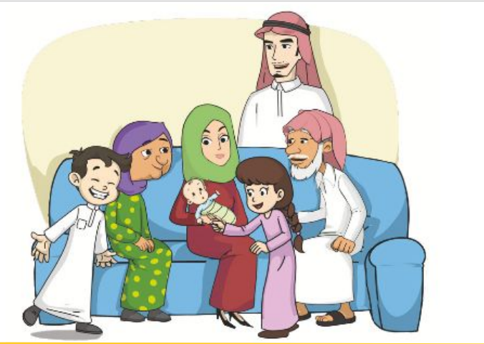
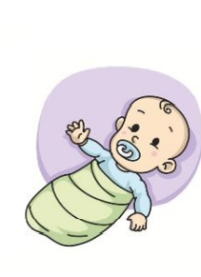
الوحدة
6
كيف أساعد في رعاية المولود الجديد ؟
مناسبتي
المولود الجديد

Slide 3
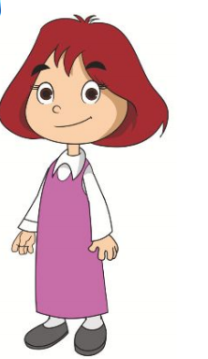
نشاط 1:
الوحدة
6
ماذا نقول لمن رزقت بمولود جديد ؟
بارك الله لك في الموهوب لك و شكرت الواهب و بلغ أشده و رزقت بره
مناسبتي
المولود الجديد

Slide 4
الوحدة
6
كيف أساعد في رعاية المولود الجديد ؟
لا أزعج المولود و هو نائم
أنا أعلم أن الأم هي التي تعتني بالمولود فلا أرهقها بل أساعدها
مناسبتي
المولود الجديد
أساعد أمي في حمل حقيبة المولود عند الخروج من المنزل

Slide 5
تجدنا في جوجل

Slide 6
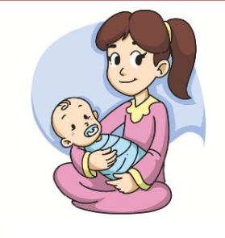
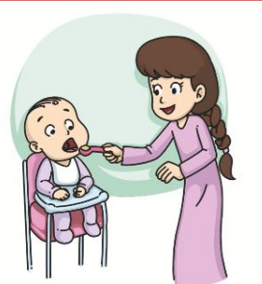
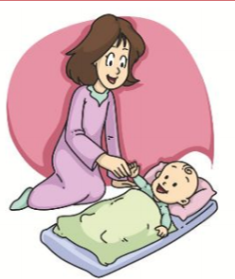
الوحدة
6
أنا أحب مولودنا الجديد ولا أوذيه
مولودنا الصغير يكبر مع الأيام
مناسبتي
المولود الجديد

Slide 7
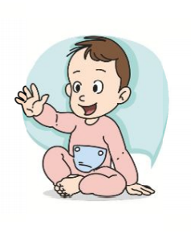
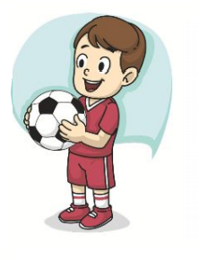
الوحدة
6
أنا أحب مولودنا الجديد ولا أوذيه
مناسبتي
المولود الجديد

Slide 8
نشاط 2:
الوحدة
6
اذكري تصرفات يجب تجنبها لأنها تؤذي المولود
هز المولود بقوة
استخدام اللهاية
تكحيل عين المولود
مناسبتي
المولود الجديد

Slide 9
نشاط 2:
الوحدة
6
عندما يولد الطفل يسمى
وليدا
مناسبتي
المولود الجديد

Slide 10
نشاط 2:
الوحدة
6
و إذا رضع من الثدي يسمى
رضيعا
مناسبتي
المولود الجديد

Slide 11
نشاط 2:
الوحدة
6
و إذا أكمل سنتين يسمى
فطيما
مناسبتي
المولود الجديد

Slide 12
إرشادات عامة :
الوحدة
6
الأم تحب جميع أولادها و إن صاروا كبارا
أدوات المولود لا تناسبك فلا تستخدميها
1
3
مناسبتي
المولود الجديد
2
المولود قد يصاب بالعدوى فلا تقتربي منه و أنت مريضة

Slide 13
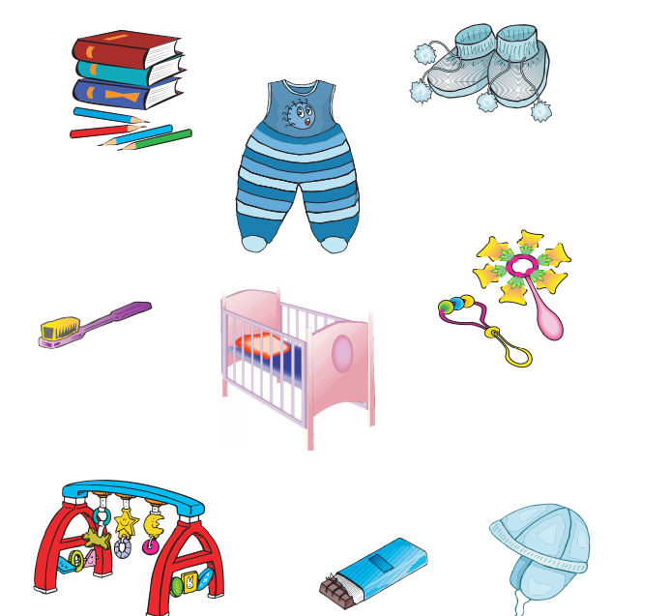
هيا نمرح
أحيط بدائرة احتياجات المولود الصغير :
الوحدة
6
مناسبتي
المولود الجديد

Slide 14
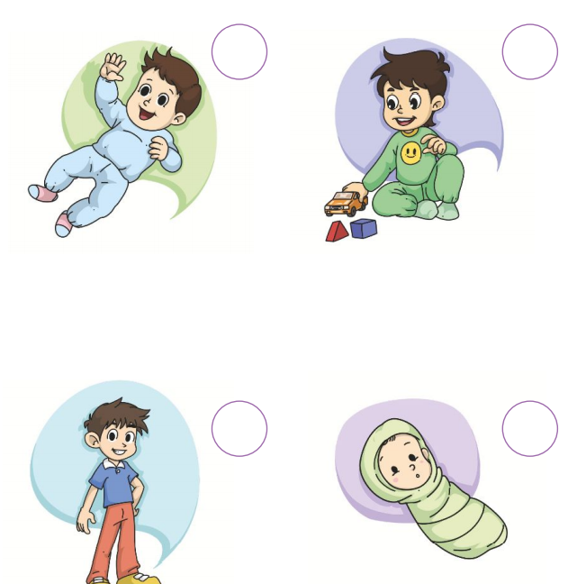
هيا نمرح
أرتب مراحل نمو الطفل
الوحدة
6
2
3
مناسبتي
المولود الجديد
4
1

Slide 15
انتهى الدرس

